Slide 1



DIAGNÓSTICO DE CAMPANHA
V4 COMPANY

Slide 2




INSIDE SALES
Diagnóstico
por CANAL
Campanha de Conversão
  CTR
    Estático > 0.8%
    Vídeo > 1%
  Frequência
    Criativo < 4
Campanha de Pesquisa
CTR > 7%
CPC > 80% do orçamento com palavras do conjunto (max. de 20% do orçamento com termos)
PMax
  CTR > 0,8%
  CPL 30% > Pesquisa

Slide 3



“ É só isso?”
“15 minutos de monitoria só?”
Diagnóstico de^{“V}C^{i t}a^{ud}m^{o e}p^{nte}a^{n}n^{di} h^{na}a^{da}s”
“Opa, partiu treino”
Inside Sales

Slide 4
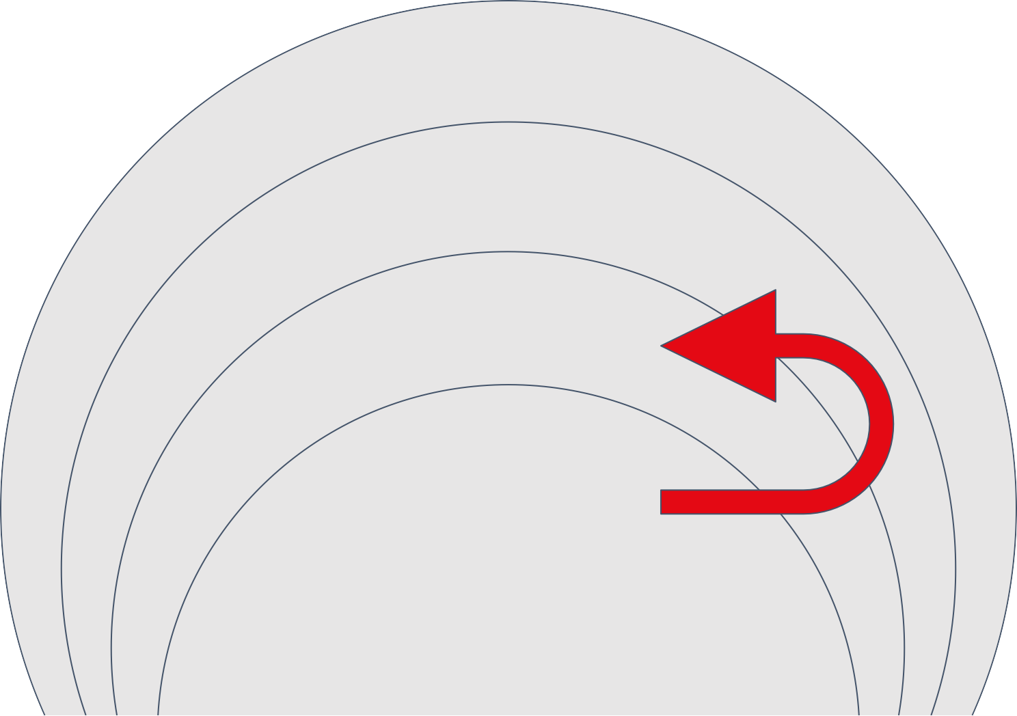
A VERDADE SOBRE PERFORMANCE
Campanhas são um pedaço muito pequeno do todo. Gestor de tráfego gera menos valor que um proﬁssional de Growth Marketing, que gera menos valor que um proﬁssional de Aquisição, que gera menos valor que um proﬁssional de Revenue.
Receita
Aquisição
Growth Marketing
Tráfego Pago
Social Media
SEO

Slide 5

As Grandes Ferramentas do Proffissional de Growth
CONTROLE DE EXPERIMENTOS
ICE SCORE
NORTH STAR METRIC
AARRR Framework
DIAGNÓSTICO DE FUNIL

Slide 6

Diagnóstico de
FUNIL

Slide 7

AQUISIÇÃO
Jornadas de
B2C
Meta Ads
B2B
Google Ads
Meta Ads
Google Ads
LP Form
Criativo
LP Whats
Lead
Whatsapp (lead)
MQL
Marcação (MQL)
SQL
Comparecimento (SQL)
Oportu.
Venda
Venda

Slide 8

Diagnóstico de Funil
B2C
CTR
Meta Ads
Google Ads
CTR
Estático > 0.8%
Vídeo > 1%
PMax > 0.8%
Pesquisa > 7%
Criativo
LP Whats
Whatsapp (lead)
Taxa de Lead para MQL
Ótimo > 33%
Aceitável > 20%
Ruim < 10%
Taxa de Lead para Venda
Ótimo > 5%
Aceitável > 3%
  Ruim < 1%
Marcação (MQL)
Taxa de MQL para SQL
Ótimo > 33%
Aceitável > 25%
Ruim < 20%
Comparecimento (SQL)
Taxa de Comp. para Venda
Ótimo > 33%
Aceitável > 25%
Ruim < 25%
Venda

Slide 9

Diagnóstico de Funil
B2B
CTR
Google Ads
Meta Ads
CTR
PMax > 0.8%
Pesquisa > 7%
Estático > 0.8%
Vídeo > 1%
LP Form
Taxa de Conversão de LP Form
Ótimo > 8%
Aceitável > 5%
Ruim < 3%
Lead
Taxa de Lead para MQL
Ótimo > 33%
Aceitável > 25%
Ruim < 10%
MQL
Taxa de Lead para Venda
Ótimo > 10%
Aceitável > 6%
  Ruim < 3%
Taxa de MQL para SQL
Ótimo > 33%
Aceitável > 25%
Ruim < 10%
SQL
Taxa de SQL para Op.
Ótimo > 33%
Aceitável > 25%
Ruim < 10%
Oportu.
Taxa de Op. para Venda
Ótimo > 33%
Aceitável > 20%
Ruim < 10%
Venda

Slide 10


OPERACIONALIZAÇÃO DIAGNÓSTICO DE FUNIL

Slide 11
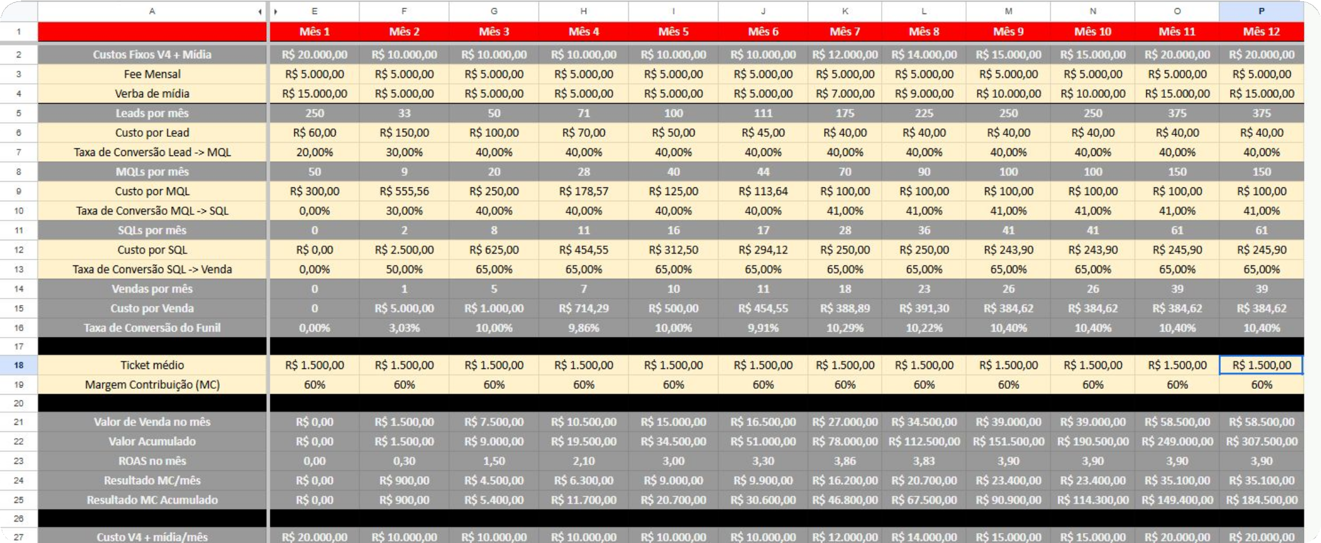
Planilha de
CONTROLE

Slide 12


PRÓXIMOS
PASSOS
REVISAR O CONTEXTO DE TODOS OS CLIENTE E VER EM QUAL MOMENTO ESTÃO
1
2
3
ESTUDAR OS INDICADORES DESSA APRESENTAÇÃO (B2B e B2C)
APLICAR A PLANILHA DE CONTROLE DOS INDICADORES CHAVE

Slide 13




